Slide 1
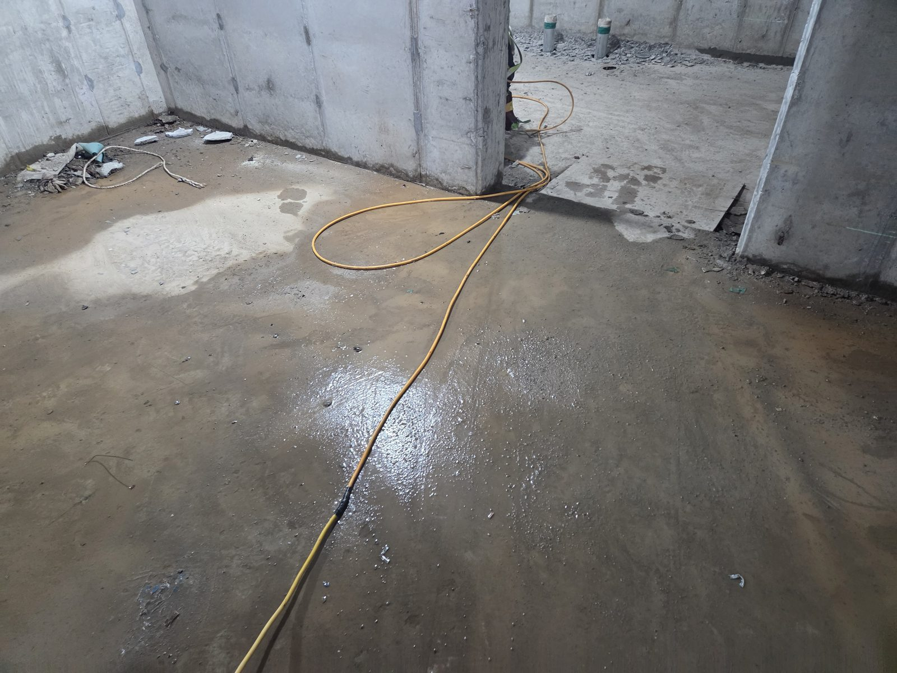




사진대지
 | 설명/说明
 | 전선 거치 조치 철저, 감전 및 화재 위험
 | 规范布线，严防触电火灾
 | Treo dây điện gọn gàng, phòng tránh điện giật/cháy nổ
 | ကြိုးများစနစ်တကျချိတ်ဆွဲရန်၊ ဓာတ်လိုက်/မီးဘေးသတိ

Slide 2
사진대지
 | 설명/说明
 | 전선거치 조치, 감전 및 화재위험
 | 电线架空管理，防触电及火灾
 | Treo dây điện, nguy cơ điện giật và hỏa hoạn
 | ဝါယာကြိုးများချိတ်ဆွဲရန်၊ ဓာတ်လိုက်မှုနှင့် မီးဘေးအန္တရာယ်
PHOTO_BOX

Slide 3
사진대지
 | 설명/说明
 | 전선거치 조치, 감전 및 화재위험
 | 电线架空管理，防触电及火灾
 | Treo dây điện, nguy cơ điện giật và hỏa hoạn
 | ဝါယာကြိုးများချိတ်ဆွဲရန်၊ ဓာတ်လိုက်မှုနှင့် မီးဘေးအန္တရာယ်
PHOTO_BOX

Slide 4
사진대지
 | 설명/说明
 | 전선거치 조치, 감전 및 화재위험
 | 电线架空管理，防触电及火灾
 | Treo dây điện, nguy cơ điện giật và hỏa hoạn
 | ဝါယာကြိုးများချိတ်ဆွဲရန်၊ ဓာတ်လိုက်မှုနှင့် မီးဘေးအန္တရာယ်
PHOTO_BOX

Slide 5
사진대지
 | 설명/说明
 | 전선거치 조치, 감전 및 화재위험
 | 电线架空管理，防触电及火灾
 | Treo dây điện, nguy cơ điện giật và hỏa hoạn
 | ဝါယာကြိုးများချိတ်ဆွဲရန်၊ ဓာတ်လိုက်မှုနှင့် မီးဘေးအန္တရာယ်
PHOTO_BOX

